Slide 3
Налево пойдешь – ни зги не увидишь, Направо пойдешь – всю жизнь будешь бить баклуши, Прямо пойдешь - через версту с гаком на теремок набредешь.

Slide 4
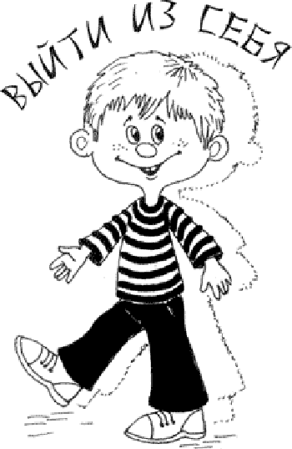
Фразеологизмы

Slide 5
Она любит есть до отвала и не обидится, если вы будете поливать её грязью.

Slide 6
Он бывает в овечьей шкуре и не только от горя воет на луну

Slide 7
Запишем в тетради:
волк в овечьей шкуре выть на луну

Slide 8
Про него говорят, что он наступил на ухо всем, кто не имеет музыкального слуха.

Slide 9
Медведь на ухо наступил

Slide 10
После истории, рассказанной И.А.Крыловым, на эту плутовку имеет зуб ворона, которая осталась без сыра.

Slide 11
иметь зуб

Slide 12
Добрый человек этих насекомых не обидит. Они бывают назойливые, слетаются на мёд.

Slide 13
мухи не обидит слетаются, как мухи, на мед

Slide 14
Чтобы всё успеть, нам иногда приходится гнаться за двумя этими не слишком храбрыми животными

Slide 15
гнаться за двумя зайцами

Slide 16
Если мы не можем найти нужную вещь, мы в сердцах восклицаем: «Как …. языком слизала»

Slide 17
сказать в сердцах как корова языком слизала

Slide 18
Группа 1 Задание: найдите и выпишите фразеологизмы
Глупые сороки Нашли сороки в лесу кусок сыру. Не помня себя от радости, стали держать совет, где его припрятать, чтобы от ворон уберечь, Вороны – известные любители сыра, об этом еще дедушка Крылов писал. Уже видно, нюхом почуяли находку, вот одна кружится, другая, третья… Того и гляди утащат средь бела дня из-под носа. Спорили сороки, стрекотали, а сыр под кустом лежал. Откуда ни возьмись лиса. Съела сыр под шумок и ушла как ни в чем не бывало. Удалилась подальше от греха. Хватились сороки, а ее уже и след простыл. И поделом сорокам: не надо было ворон считать!

Slide 19
Группа 2 Задание: вам даны несколько фразеологизмов с неменяющейся частью основного слова, которая обозначена многоточием. Отгадайте все выражения, вставив подходящее слово и составьте с 2-3 примерами распространенные предложения.
1) Как… сняло; из … вон плохо; сбыть с …; мастер на все …; сидеть сложа … ; золотые … 2) Среди … дня; черным по …; … ночи; … нитками шито; сказка про … бычка; … пятно; доводить до … каления. 3) Толочь … в ступе; как в … канул; решетом … носить; тише …. Ниже травы; много … утекло; выйти сухим из …

Slide 20
Группа 3 Задание: даны неполные фразеологизмы, отгадайте слово, которое есть во всех примерах, восстановите фразеологизмы. Вспомните ещё хотя бы один фразеологизм с любым из угаданных слов.
1. Его рискуешь проглотить вместе с чем-нибудь очень вкусным; за него тянут, вынуждая что-то сказать; на нем вертится то, что вот-вот вспомнишь; его держат за зубами, чтобы не сказать лишнего. 2. Ее толкут в ступе и носят решетом те, кто занимается бесполезным делом; ее набирают в рот, не желая говорить; в нее прячут концы нечестные люди; иногда они выходят из нее сухими. 3. Ее заваривают, затевая неприятное, хлопотное дело, а потом расхлебывают, распутывая это дело; ее «просит» дырявая обувь; она в голове у путаников.

Slide 21
Группа 4
Задание: вспомнить и записать по 2 фразеологизма со словами
ГЛАЗА
УШИ
НОС

Slide 22
Синонимы – слова одной и той же части речи, различные по звучанию и написанию, но имеющие одинаковое или очень близкое лексическое значение

Slide 24
Рефлексия
Мне понравилось, что …
Я узнал, что…
Было скучно, неинтересно

Slide 25
Домашнее задание (по выбору):
1) Сочинить сказку, стихотворение или рассказ, используя фразеологизмы. 2) Нарисовать шутливые рисунки, обыгрывая фразеологизмы 3) упр. 511

